Slide 1

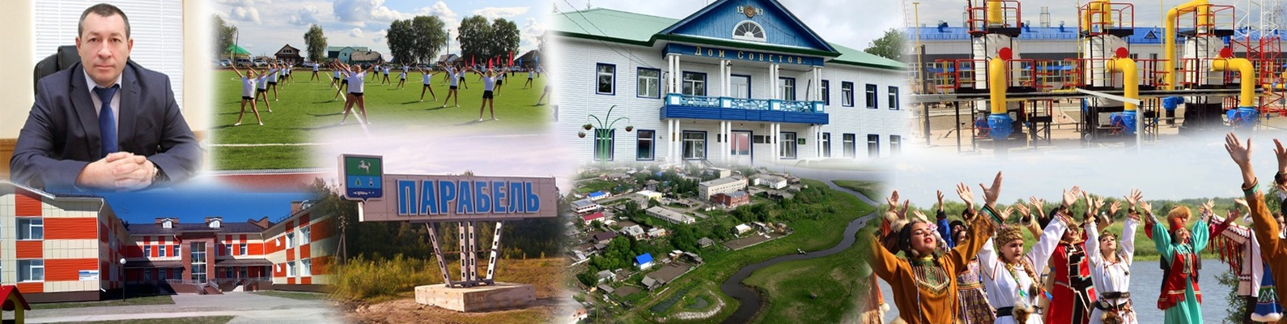
Программа по развитию муниципального образования
«Парабельский район» на 2021-2025 годы
Карлов Александр Львович

Slide 2

ПЛАНЫ СОЦИАЛЬНО-ЭКОНОМИЧЕСКОГО РАЗВИТИЯ МУНИЦИПАЛЬНОГО ОБРАЗОВАНИЯ «ПАРАБЕЛЬСКИЙ РАЙОН» НА БЛИЖАЙШИЕ 5 ЛЕТ

Slide 3


повысить доступность медицинской помощи и эффективность предоставления медицинских услуг;
содействовать повышению качества образования;
содействовать улучшению жилищных условий и повышению доступности жилья;
обеспечить повышение безопасности жизнедеятельности населения;
обеспечить развитие физической культуры и спорта, проведение эффективной молодежной политики;
содействовать развитию эффективного рынка труда;
повысить качество и доступность услуг в сфере культуры;
повысить качество и доступность социальной поддержки и социального обслуживания населения, в том числе детей.

Slide 4
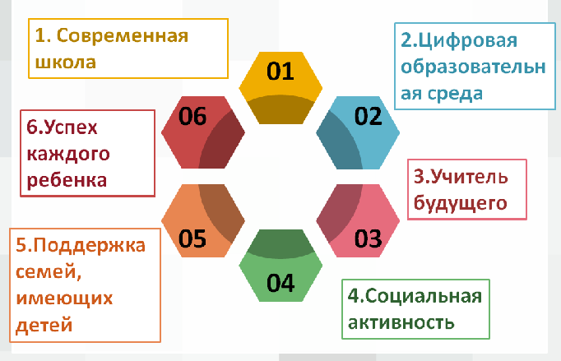
Национальный проект «Образование»
Успех каждого ребенка
Цифровая образовательная среда
Учитель будущего
Социальная активность
Спорт - норма жизни

Slide 5
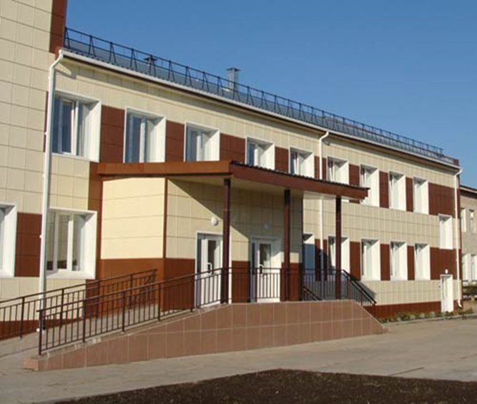
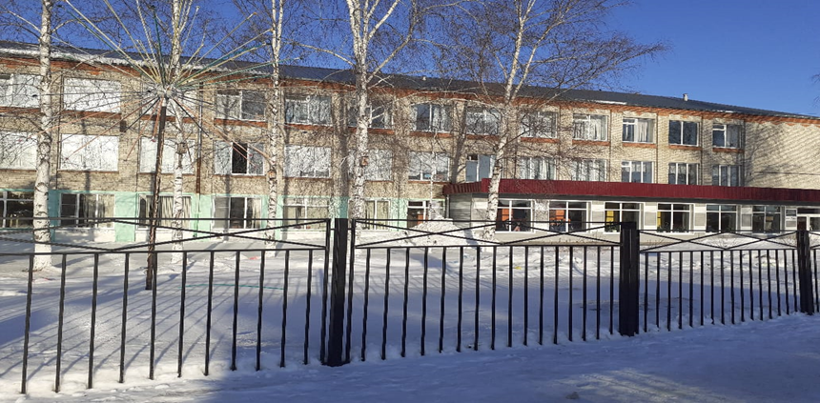
Проект «Успех каждого ребенка»
центр по работе с одаренными детьми на базе;
дополнительные общеобразовательные программы в 3 д/садах;
80 % детей (5-18 лет) охвачены дополнительным образованием;
участие во всероссийских открытых уроках;
опорный центр доп. образования детей на базе ДДТ

Slide 6
Проект «Учитель будущего»
Новые условия
Новые возможности
Новые технологии
Новые сервисы
Создание стажировочных площадок (центров непрерывного развития профессионального мастерства)
Внедрение национальной системы профессионального роста педагогов
Внедрение модели единых оценочных требований и стандартов
Предоставление услуг добровольной независимой оценки профессиональной квалификации
Формирование системы непрерывного повышения профессионального мастерства педагогов
Внедрение системы аттестации руководителей образовательных организаций
Формирование муниципальной системы наставничества

Slide 7
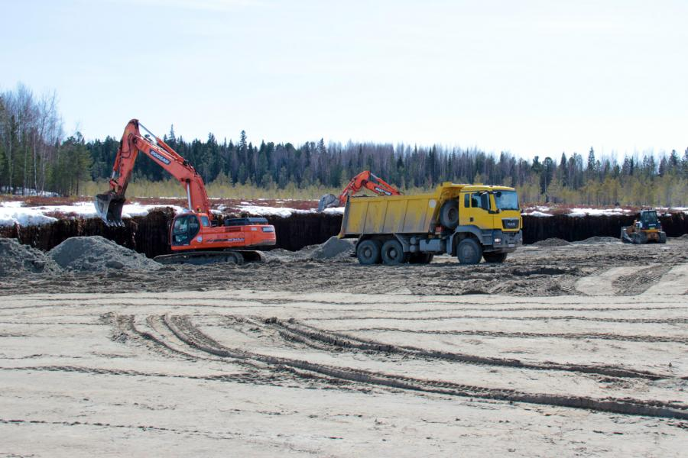
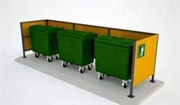
Оборудование площадок по сбору ТКО
Проектирование и строительство полигона ТКО
Строительство КОС

Slide 8
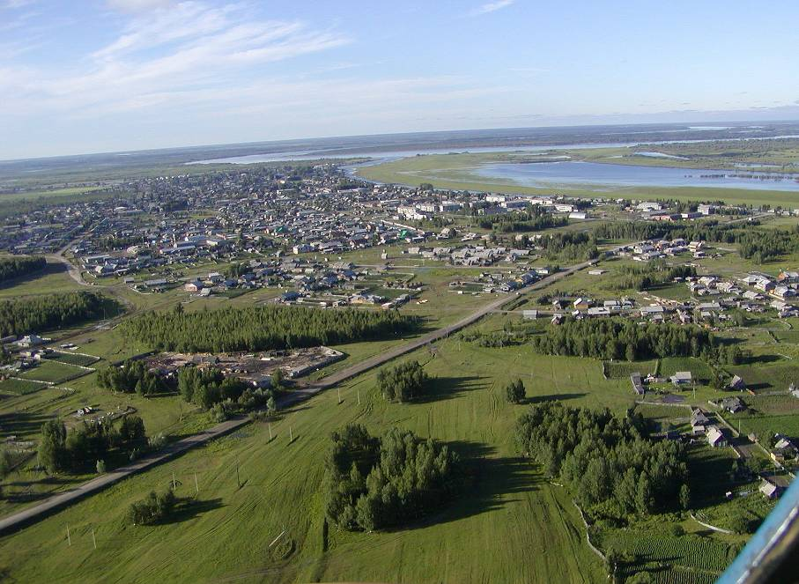
БЛАГОУСТРОЙСТВО

Slide 9
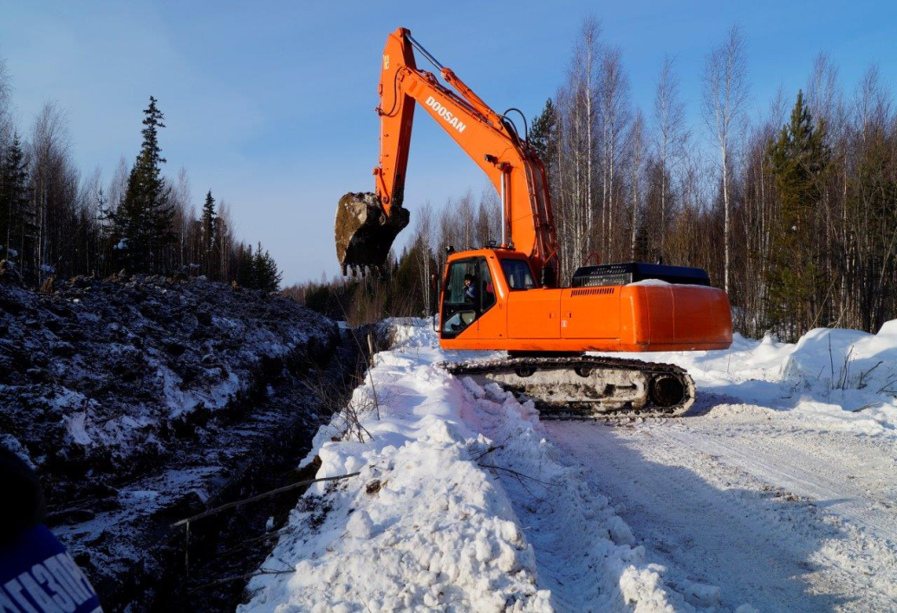
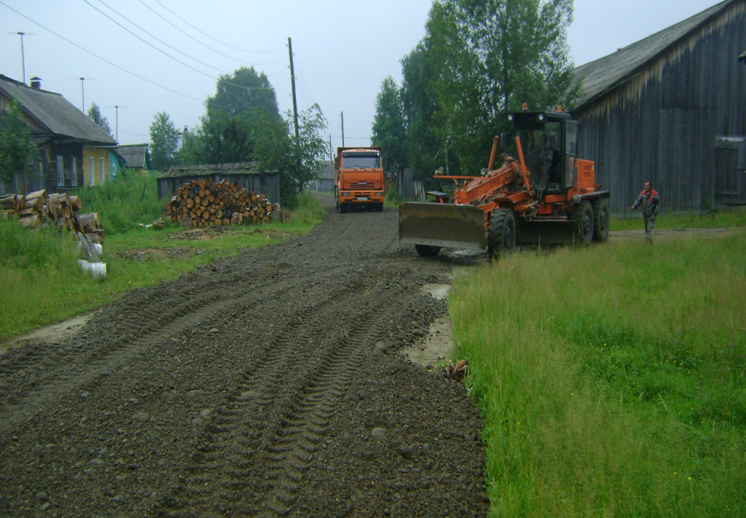
Капитальный ремонт ДК в с. Нарым
Проектирование и развитие инженерной инфраструктуры микрорайона Майский
Реконструкция системы водоснабжения в с. Парабель
Проектирование и строительство уличного водопровода в п. Нельмач
Ремонт подъезда к причалу на дальней пристани
Строительство школы в микрорайоне Подсолнухи
Ремонт тепловых сетей через инструмент концессии
Проектирование и реконструкция водопровода в с. Новосельцево
Ремонт и асфальтирование дорог
Строительство РТХ котельной мкр. Нефтяников
Газификация с. Толмачево с закольцовкой с с. Парабель
Перевод на газ котельной Заводской СОШ

Slide 10
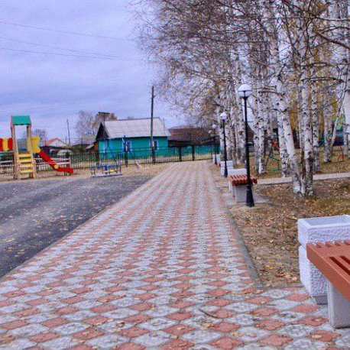
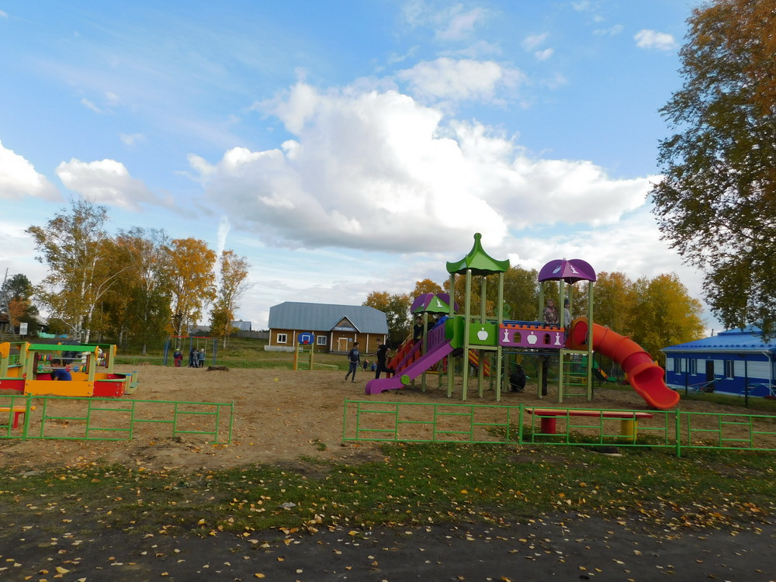
Формирование комфортной городской среды
благоустройство Парка победы (2 этап) и детской площадки «Солнышко» (2020 год);
детская площадка с. Толмачево (2021 год);
возведение спортивной площадки в д. Бугры (2022 год);
обустройство сквера по ул. Газовиков с. Парабель (2023 год);
благоустройство «зеленой зоны» с. Парабель (2024 год).

Slide 11
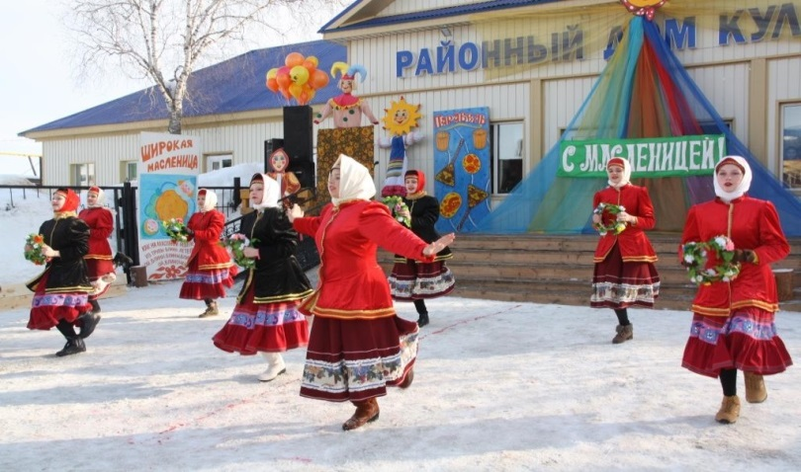
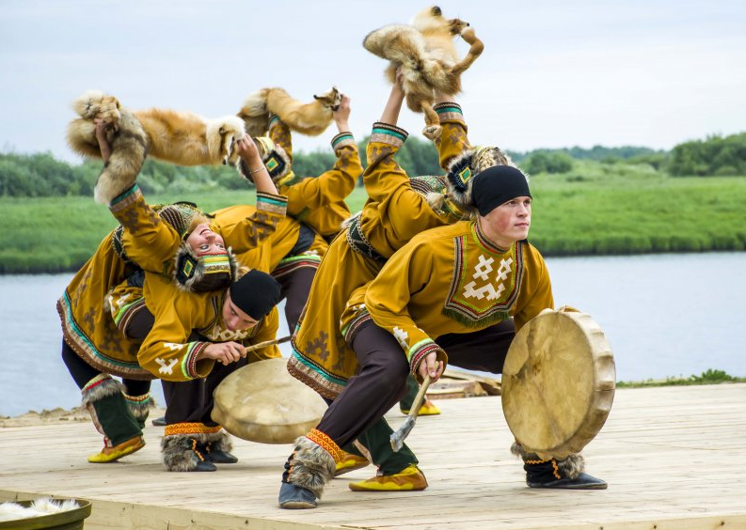
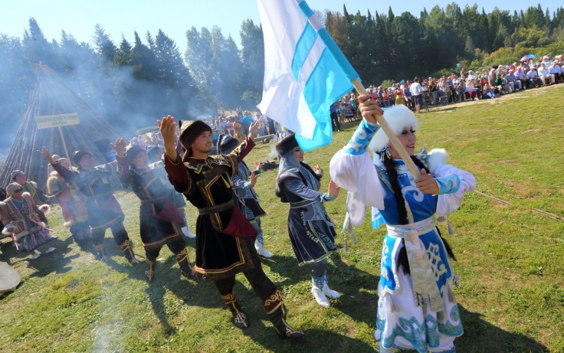
Модернизация МБУК "Межпоселенческая библиотека" по разделу нацпроекта " Модельная библиотека" и строительство пристройки под размещение центра общественного доступа.
Благоустройство территорий районного Дома культуры и Детской школы искусств в рамках Федеральной программы "Формирование комфортной городской среды"
Обустройство уличной постоянно действующей экспозиции "Усадьба Заволокиных" на территории краеведческого музея.
Строительство многофункционального здания-музея на территории музея под открытым небом "Чумыл чвэч" и дополнительного складского помещения
Строительство дополнительных помещений к зданию Детской школы искусств для размещения концертного зала учреждения.
Капитальный ремонт помещения под библиотеку в с.Новосельцево
Капитальный ремонт филиала РДК - сельский Дом культуры в с.Нарым
Устройство на нижней поляне Оськиного озера стационарной сценической площадки и выставочных рядов национальной выставки-ярмарки для более эффективного и эстетичного проведения межрегионального фестиваля "Этюды Севера"

Slide 12
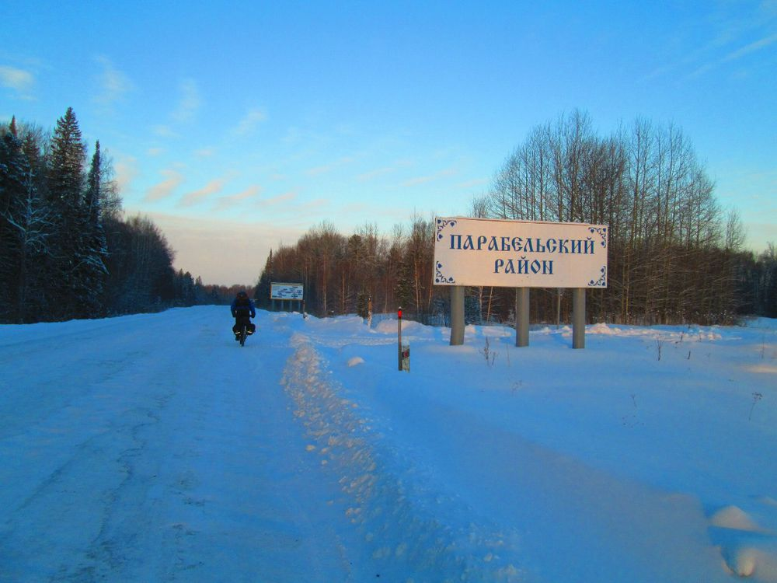

Благодарю за внимание!
Карлов Александр Львович

